Slide 1

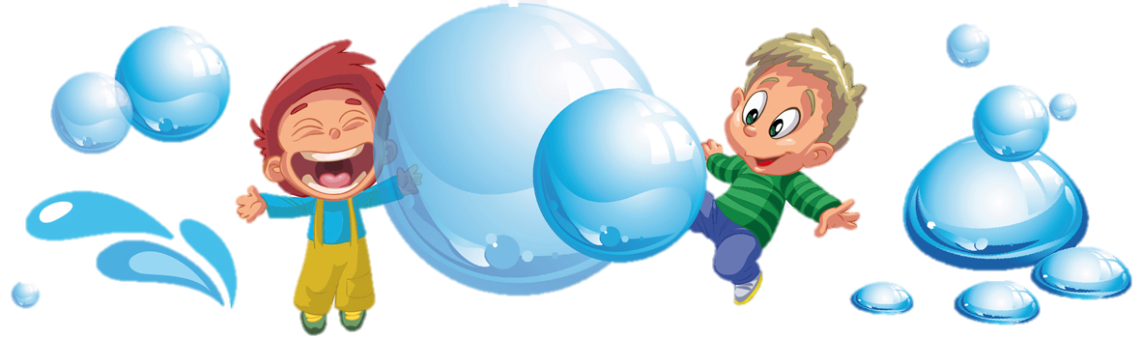
Картотека
игр с водой
для детей
дошкольного возраста.
Подготовили воспитатели
ГБОУ Школа №1413
Донская А.И.
Егорова Л.В.

Slide 2
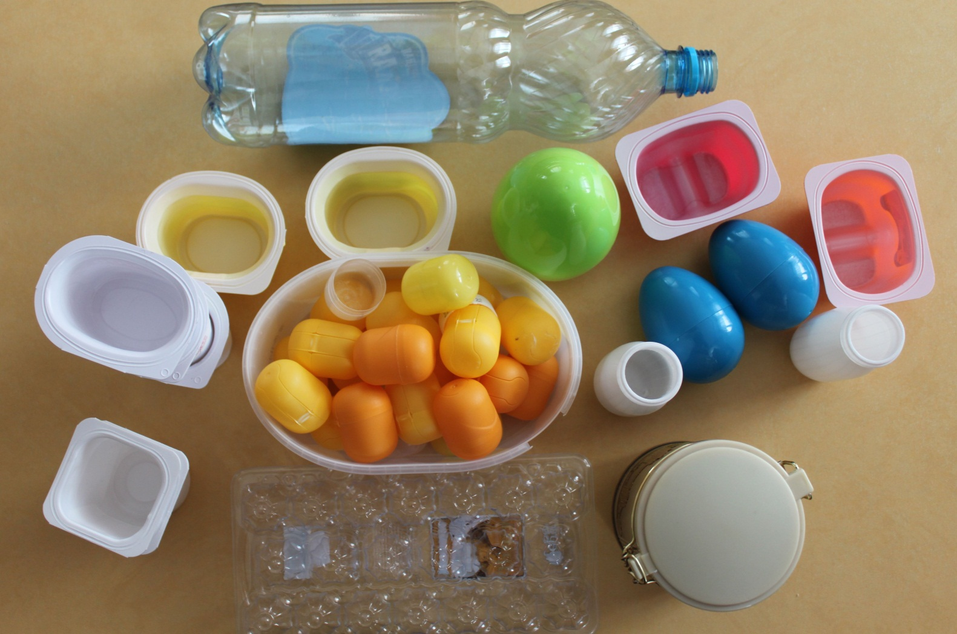
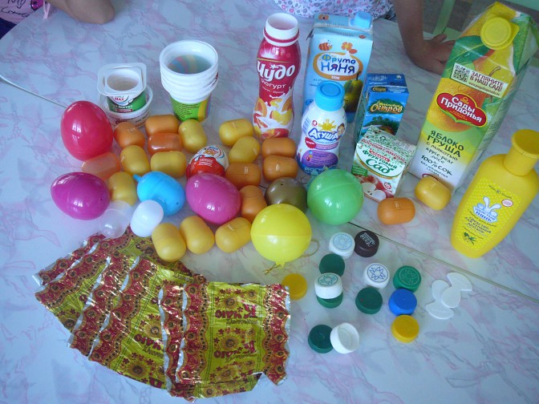
Для игр с водой можно использовать
различные емкости от йогуртов, киндер-сюрпризов; бутылки
и другой непромокаемый бросовый материал.

Slide 3
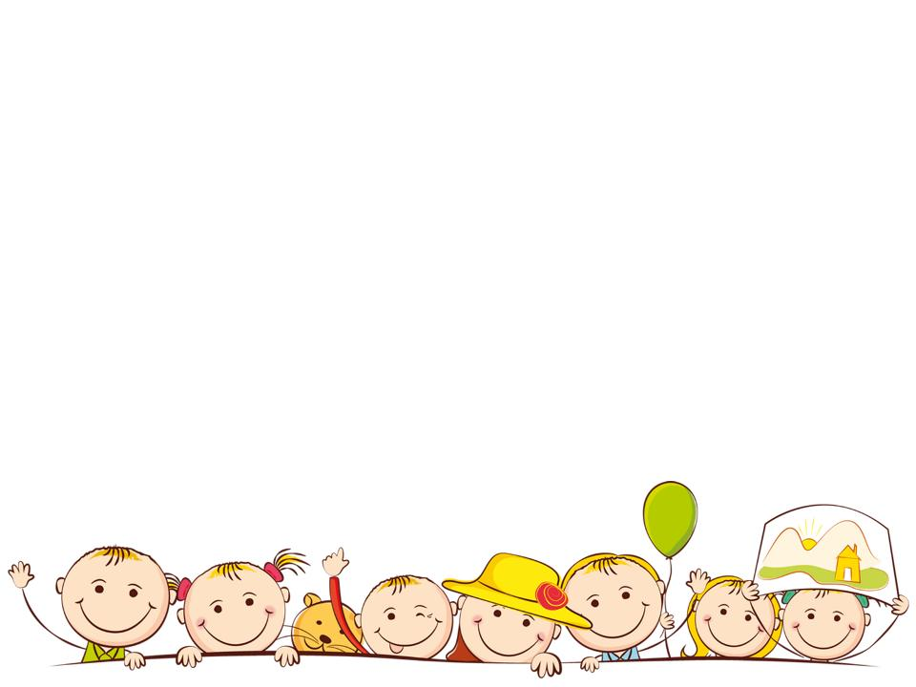
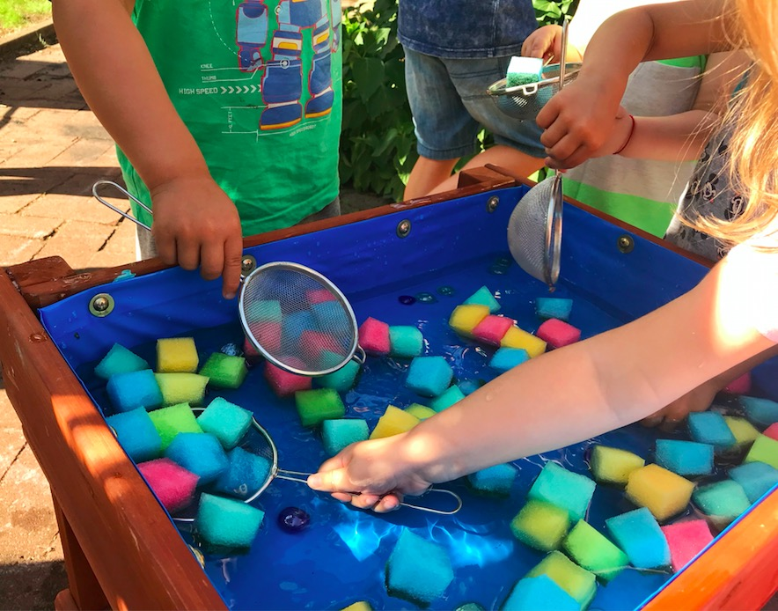
Рыболов.
Цель: развитие координации движения, развитие ловкости.
Наливаем в тазик воды, даем ребенку сачок для ловли аквариумных рыбок или
ситечко для игр с песком, палочки для суши и др. В воду бросаем небольшое количество мелких игрушек и предлагаем
выловить как можно больше предметов.
Можно дать конкретное задание:
«Поймай синий (красный, желтый) шарик», «Вылови из водички уточку, черепашку и др.»,
«Поймай 1 (2,3) рыбки» и т. д.

Slide 4
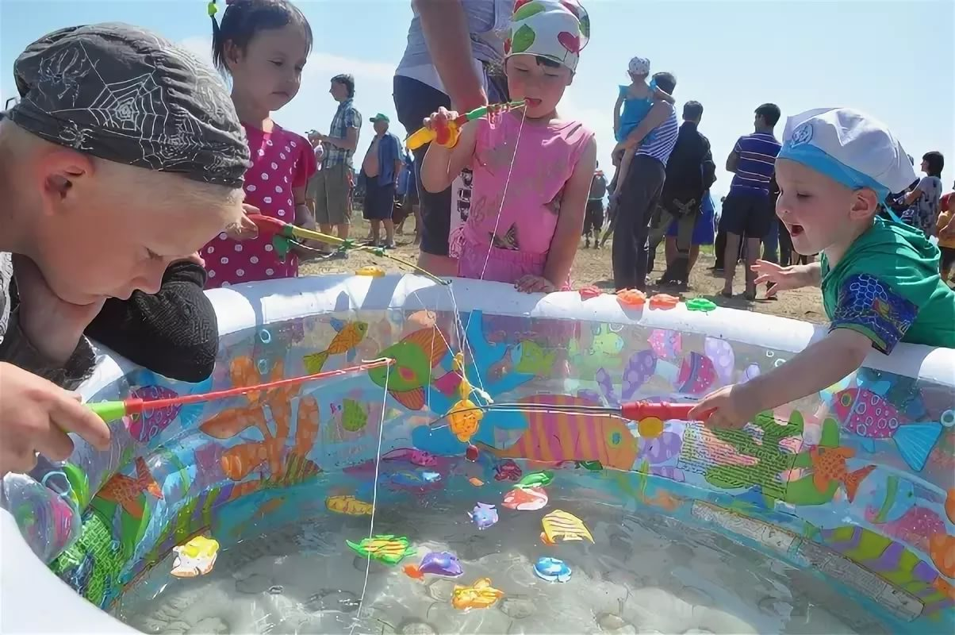
Рыболов-2.
Цель: развитие координации движения, развитие ловкости.
Наливаем в тазик воды, запускаем рыбок со специальным магнитом и даем ребенку удочку для ловли таких рыбок. Можно дать заданя:
-поймать как можно больше рыбок
-поймать 1,2,3 рыбки и т.д.
Для каждой пойманной рыбки можно придумать задание, которое должен выполнить ребенок самостоятельно или в команде. Одна рыбка может содержать 3-5 вопросов, вопросы выбираются воспитателем в зависимости от темы и целей игры.

Slide 5
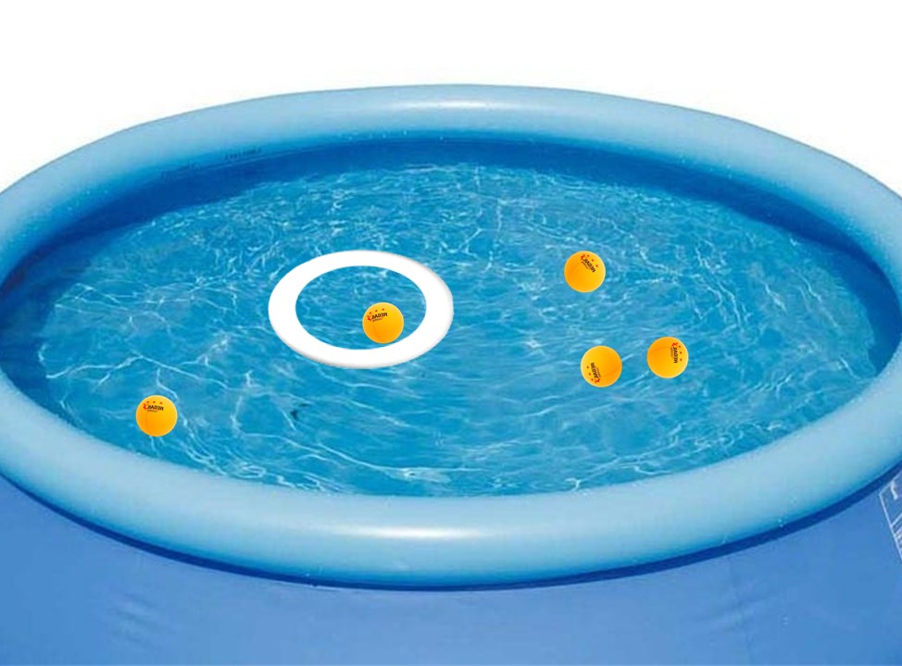
Попади в колечко.
Цель: развитие координации движения, развитие ловкости.
Возьмите кольцо диаметром примерно 30 см, которое будет держаться на воде. Оно может быть из пенопласта, или картона (ширина обода кольца 4—5 см). Также вам понадобится маленький резиновый мячик или шарик для пинг-понга. Предложите ребенку, толкая мячик (шарик) рукой по воде, завести его в кольцо. Можно провести эту игру в форме соревнования – «Кто больше мячиков закатит в колечко», «Чей мячик быстрее», «Попади в цель». Также разнообразить игру с колечком и мячиком можно следующим упражнением: поднимаем мячик высоко и бросаем его в колечко – у кого попадет!

Slide 6
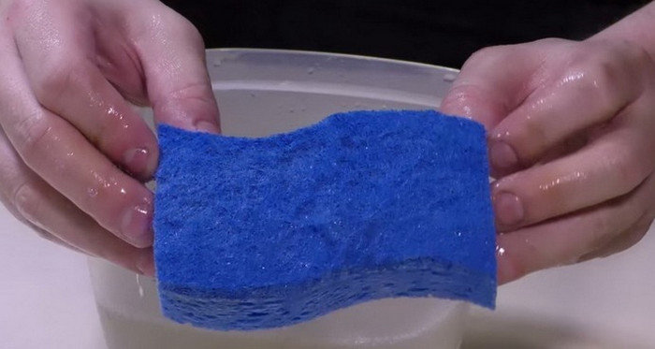
Водоносы.
Цель: формирование развития навыков аккуратности, осторожности,
Внимательности, точности движений.
Для игры потребуются большая емкость с водой (ведро, таз, бассейн), пластиковые ведра и поролоновые губки по числу участников игры.
Задача: опускать губку в большую емкость, ждать, пока она впитает воду, а потом быстро отжимать ее в свое ведерко. Побеждает тот, кто быстрее наполнит свое ведро.
Чтобы усложнить игру, можно поставить ведра на некотором расстоянии, чтобы нужно было несколько раз добежать до них с полной воды губкой.

Slide 7
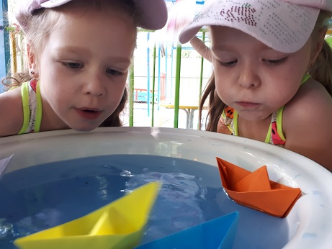
Кораблики.
Цель: снятие психоэмоционального напряжения,
развитие силы дыхания.
Для игры потребуются большая емкость с водой (ведро, таз, бассейн). Запускаем бумажный кораблик, сделанный в технике оригами, в воду, наблюдаем за ним, помогаем плыть (дуем на него с помощью трубочки). В зависимости от силы выдоха, устанавливать связь с движением кораблика. Можно посадить на корабль "пассажиров", устроить кораблекрушение и всех спасти с помощью сачка или сита для песка.

Slide 8
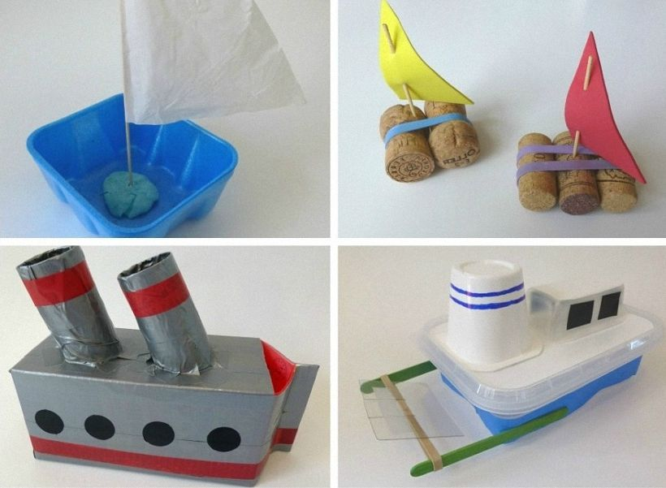
Гонки на кораблях.
Цель: развитие силы дыхания, формирование командного духа.
Предложите заранее детям вместе с родителями сделать дома кораблик из любых материалов (бумага, картон, пенопласт, пробки, крышки, скорлупа от грецких орехов и т.д.). Для игры потребуются большая емкость с водой (ведро, таз, бассейн). Устраивайте гонки среди разных корабликов, принесенных детьми из дома. Ребенок должен дуть на свой кораблик, помогая таким образом победить в гонке.

Slide 9
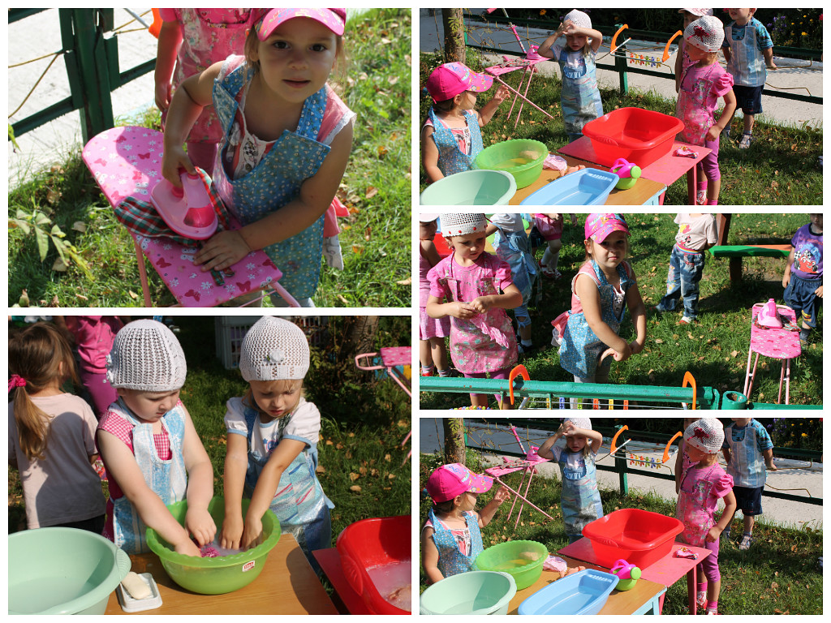
Вымой куклу.
Цель: расширять и уточнять словарь по теме
(мыло, мочалка, мыльница, мыть, намыливать, теплая, холодная, горячая и др.)
Попросите ребенка вымыть испачканную куклу. В процессе игры называйте части тела, которые надо вымыть: «А теперь вымой ей ножку, посмотри, как она испачкалась», и т.д. После намыливания , обратите внимание ребёнка на то, как скользит в руках намыленная кукла.
Детей постарше можно попросить постирать грязную одежду куклы, повесить сушиться, а куклу переодеть в чистую одежду. На следующей прогулке можно предложить погладить сухое белье.

Slide 10
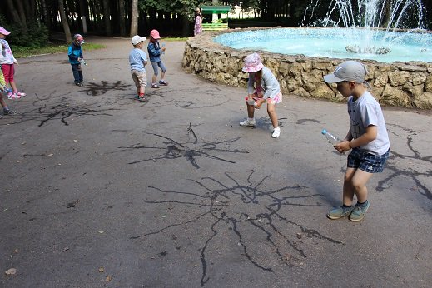
Рисовалки.
Цель: развитие воображения, практических навыков изобразительной деятельности,
создать условия для экспериментирования с кинестетическими и зрительными ощущениями,
стимулировать развитие сенсомоторных умений и ориентацию в пространстве.
Вам понадобятся бутылки с водой. Сделайте заранее в крышках отверстие. Предложите детям с помощью такого приспособления порисовать на сухом асфальте. В жаркий день понаблюдайте с детьми как вода испаряется и рисунок исчезает.
Сделайте выводы.
Воду можно подкрасить, после высыхания на асфальте останется фрагмент цветного рисунка.

Slide 11
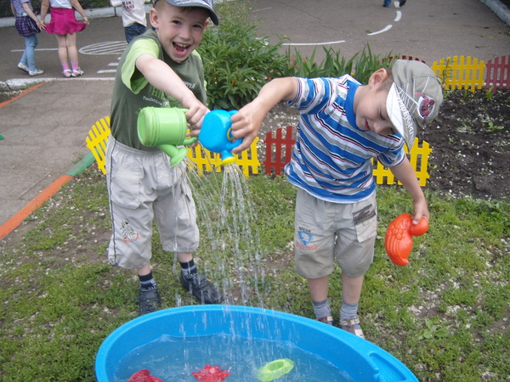
Дождик.
Цель: развитие речи, координации движения.
Поместите в тазик или ванну пластмассовые игрушки, дайте ребёнку лейку
и предложите поиграть в кукольный дождик.
Поливайте игрушки из лейки, проговаривая известные вам
стихи и потешки про дождик.
После «дождя» дайте ребенку
сухое полотенце и попросите вытереть все игрушки.

Slide 12
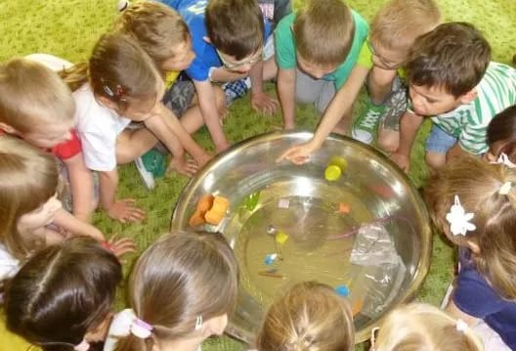
Математические обучалки.
Цель: развитие математических представлений,
совершенствование вычислительных навыков.
Перед прогулкой педагог опускает в воду цифры и математические знаки, а на песке или скамейке выкладывает примеры, в которых пропущены цифры или знаки.
Предложите детям поиграть у бассейна (Можно и не делать этого. Пусть инициатива будет исходить от детей, и они сами решат, что им нужно сделать). Покажите им примеры на песке или скамейке, в которых пропущены цифры и знаки: 2+...=5, ...-7=3, 4...4=8, 9...5=4 и т.п., и объясните, что пропущенные цифры и знаки можно найти в тазу (бассейне). Дети вылавливают цифры и знаки и восстанавливают запись, а потом проверяют, правильно ли они это сделали.

Slide 13
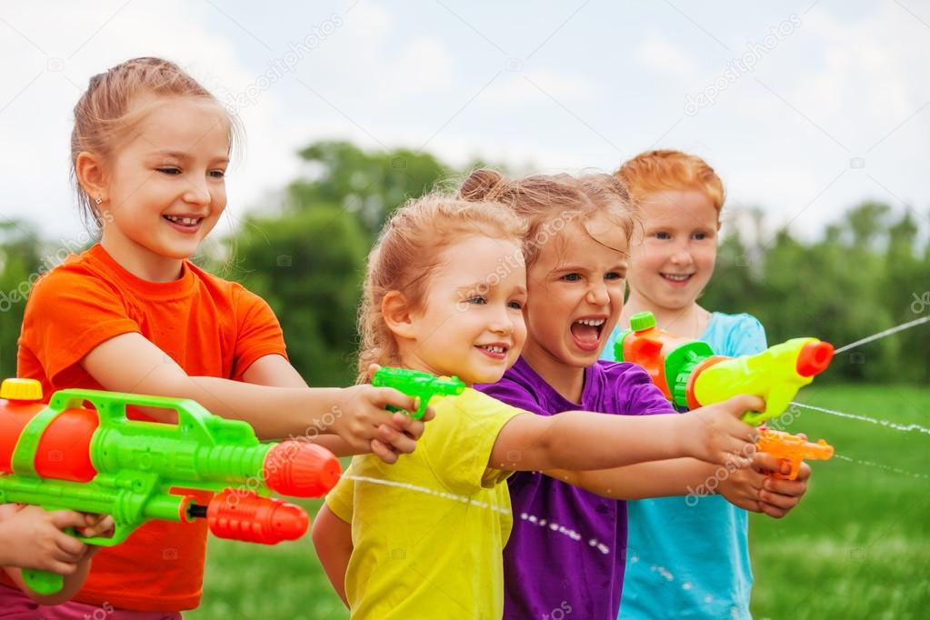
Попади в мишень.
Цель: развитие координации движения, развитие ловкости.
На веревку повесьте пластиковые тарелки, в которых необходимо нарисовать разные мишени или количество очков. Раздайте игрокам водные пистолеты, пульверизаторы или самодельные брызгалки из бутылок и начинайте водный обстрел по мишеням.
Задача: попасть в наибольшее количество мишеней.
Главное правило: в людей не стрелять, в игру вступать по очереди.

Slide 14
Если есть что-то
поистине загадочное
на этой планете,
так это вода.
Лорен Айзли.

